Slide 1
Ontologías en la web
2. RDF: modelo y formatos
Dr. Miguel Ceriani
Prof. Alejandro Vaisman

Slide 2

Repaso de la clase 1
RDF
Ideas Generales:
Web Semántica
Datos Enlazados (Linked Data)
Modelo de Datos:
Datos en forma de Grafos, hechos de Triplas
URIs para los conceptos
Arquitectura Software:
Linked Data Browser

Slide 3
Referencias para esta clase (RDF)
RDF
Caps. 3 y 4 de “Semantic for the Working Ontologist”
RDF 1.1 Primer https://www.w3.org/TR/rdf11-primer/
Semantic University: RDF-101, RDF Nuts & Bolts, XSD Datatype Cheat Sheet

Slide 4
RDF (Resource description framework)
RDF
Recursos (Resources): conceptos representados con IRIs o … dbpedia:Leonardo_da_Vinci
Propiedades (Properties): nombres relaciones representados con IRIs rdf:type dcterms:title
Literales (Literals): datos simples (textos, números) "Mona Lisa" 42 3.14

Slide 5
RDF (Resource description framework)
RDF
Declaraciones o Sentencias (Statements): triplas (sujeto/predicado/objeto) Sujeto: IRIs o … Predicado: IRIs Objecto: IRIs o literales
Grafos RDF (RDF Graphs): Conjuntos de Declaraciones es decir… G es un grafo RDF si G ⊆ (IRIs U B) X IRIs X (IRIs U L)

Slide 6
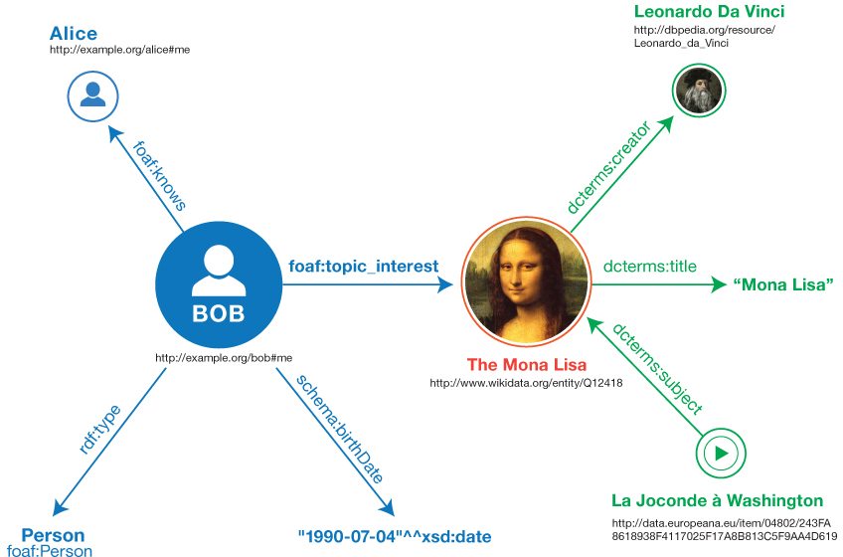
GRAFO y Triplas ya conocidas
RDF
<Leonardo da Vinci> <is the creator of> <the Mona Lisa>.
<the Mona Lisa> <has as title> <Mona Lisa>.

Slide 7
Triplas en Rdf
RDF
PREFIX wd: <http://www.wikidata.org/entity/>
PREFIX dcterms: <http://purl.org/dc/terms/>
PREFIX dbpedia: <http://dbpedia.org/resource/>
wd:Q12418 dcterms:title "Mona Lisa".
wd:Q12418 dcterms:creator dbpedia:Leonardo_da_Vinci.

Slide 8
Triplas en Rdf
RDF
Nota: En el modelo RDF las URIs son completas, son las serializaciones que permiten usar prefijos
PREFIX wd: <http://www.wikidata.org/entity/>
PREFIX dcterms: <http://purl.org/dc/terms/>
PREFIX dbpedia: <http://dbpedia.org/resource/>
wd:Q12418 dcterms:title "Mona Lisa".
wd:Q12418 dcterms:creator dbpedia:Leonardo_da_Vinci.

Slide 9
Literales
RDF
Texto “simple” "Mona Lisa"
Literal con Tipo "42"^^xsd:integer (simplificado 42) "3"^^xsd:decimal (simplificado 3.0) "Mona Lisa"^^xsd:string (lo mismo que "Mona Lisa”) "1990-07-04"^^xsd:date
Texto con Idioma "La Gioconda"@it "La Joconde"@fr

Slide 10
TIPOS de los literales
RDF
Usa los tipos primitivos de XML Schema (XML Schema Datatype, ejemplos a la izquierda)
Descritos con IRIs, nuevos tipos pueden ser introducidos libremente
xsd:string
xsd:boolean
xsd:integer
xsd:decimal
xsd:double
xsd:boolean
xsd:date
xsd:time
xsd:dateTime
xsd:duration

Slide 11
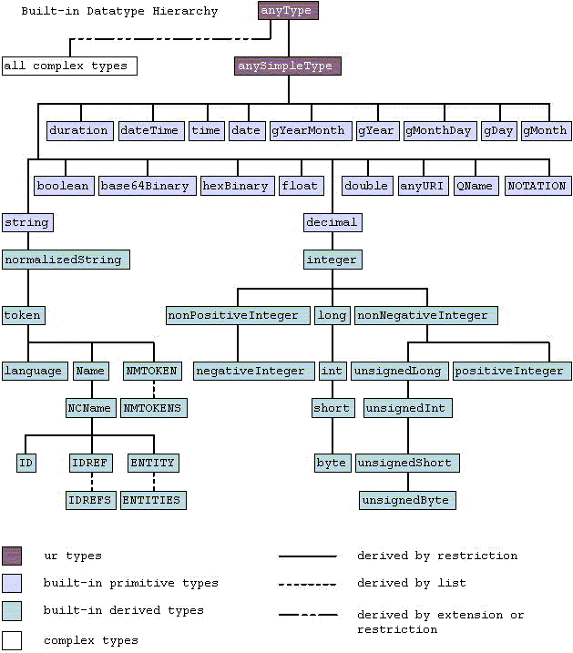
TIPOS de los literales
RDF

Slide 12
SERIALIZACIONEs RDF (FORMATOS)
RDF
RDF/XML: basada en XML
N-Triples: una tripla cada renglón
Turtle: sintética para escribir y leer
RDFa: RDF incorporado en HTML
JSON-LD: basada en JSON

Slide 13
Negociación de contenido http (content negotiation)
RDF
Content-Type: formato del contenido del mensaje
Accept: formato(s) acceptado(s) en respuesta

Slide 14
Negociación de contenido http (content negotiation)
RDF
Formato | Mime Type | Extensión
Turtle | text/turtle | .ttl
N-Triples | application/n-triples | .nt
RDF/XML | application/rdf+xml | .rdf
JSON-LD | application/ld+json | .jsonld
TriG | application/trig | .trig
N-Quads | application/n-quads | .nq

Slide 15
Turtle
RDF
Prefijos
Base URI para URIs relativos
Uso de ‘;’ cuando el sujeto es el mismo
Uso de ‘,’ cuando el sujeto y el predicado son los mismos
Uso da ‘a’ en ves de rdf:type
Sintaxis simple para Números y Booleanos (4.0 en vez de "4"^^xsd:decimal)

Slide 16
GRAFO y Triplas ya conocidas (2)
RDF
<Bob> <is a> <person>.
<Bob> <is a friend of> <Alice>.
<Bob> <is born on> <the 4th of July 1990>.
<Bob> <is interested in> <the Mona Lisa>.

Slide 17
TURTLE (FALTA DECLARACIón de PREFIjos)
RDF
<bob#me>
a foaf:Person ;
foaf:knows <alice#me> ;
schema:birthDate "1990-07-04"^^xsd:date;
foaf:topic_interest wd:Q12418 .

Slide 18
TURTLE (completo)
RDF
BASE <http://example.org/>
PREFIX foaf: <http://xmlns.com/foaf/0.1/>
PREFIX xsd: <http://www.w3.org/2001/XMLSchema#>
PREFIX schema: <http://schema.org/>
PREFIX dcterms: <http://purl.org/dc/terms/>
PREFIX wd: <http://www.wikidata.org/entity/>
<bob#me>
a foaf:Person ;
foaf:knows <alice#me> ;
schema:birthDate "1990-07-04"^^xsd:date ;
foaf:topic_interest wd:Q12418 .

Slide 19
Algunas Propiedades de uso común
RDF
IRI | Asocia un recurso a…
rdf:type | su tipo (otro recurso)
rdfs:label | un nombre (texto)
rdfs:comment | una descripción (texto)
rdfs:member | un recurso contenido por este
rdfs:seeAlso | un recurso genericamente asociado
owl:sameAs | otro recurso con el mismo significado
foaf:primaryTopic | el argumento primario representado
foaf:depiction | una imagen que lo muestra
dc:creator | su creador/autor

Slide 20
Actividad
RDF
Descargar varios formatos RDF de DBpedia y similares
Comparar los distintos formatos, sobretodo N-Triples y Turtle
Buscar RDFa y microformat en paginas HTML (OpenLink Structured Data Sniffer)
Usar la negociación de contenidos HTTP (DHC by Restlet, Advanced Rest Client Application…) text/turtle, application/n-triples, application/rdf+xml, application/ld+json
Crear un account Dydra (para actividades siguientes)

Slide 21
DECLARACIONES DE DECLARACIONES
RDF
Para decir algo sobre un hecho o relativizarlo:
Tiempo: tiene validez en un intervalo temporal
Origen: por ejemplo para la credibilidad
y otros usos

Slide 22
DECLS. DE DECLS. 1: Reificación (Reification)
RDF
El artículo item10245 pesa 2.4Kg exproducts:item10245 exterms:weight "2.4"^^xsd:decimal.
El empleado 85740 dice que el artículo item10245 pesa 2.4Kg exproducts:triple12345 rdf:type rdf:Statement. exproducts:triple12345 rdf:subject exproducts:item10245. exproducts:triple12345 rdf:predicate exterms:weight. exproducts:triple12345 rdf:object "2.4"^^xsd:decimal. exproducts:triple12345 dc:creator exstaff:85740.

Slide 23
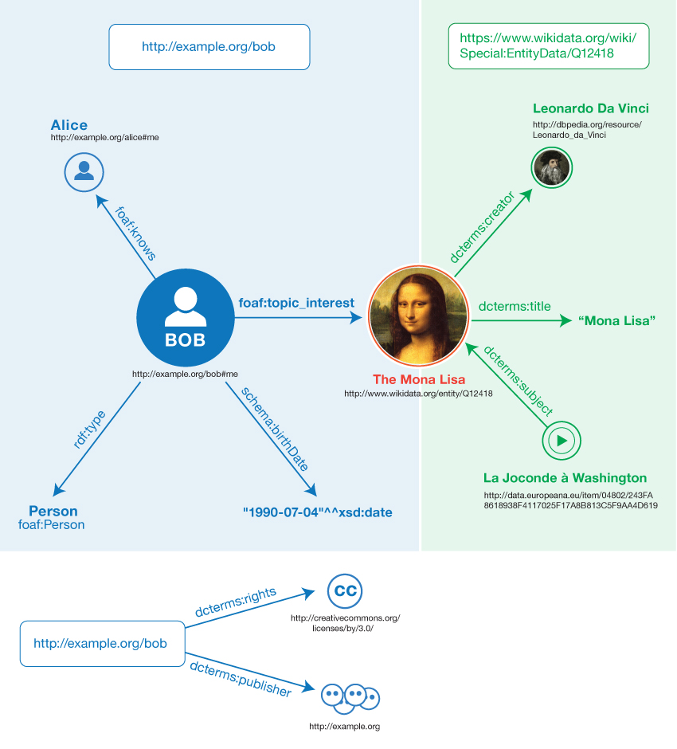
DECLS. DE DECLS. 2: Grafos con nombre (NAMED Graphs)
RDF

Slide 24
DECLS. DE DECLS. 2: Grafos con nombre (NAMED Graphs)
RDF
GRAPH <http://example.org/bob> { <bob#me> a foaf:Person ; foaf:knows <alice#me> ; schema:birthDate "1990-07-04"^^xsd:date ; foaf:topic_interest wd:Q12418 . } GRAPH <https://www.wikidata.org/wiki/Special:EntityData/Q12418> { wd:Q12418 dcterms:title "Mona Lisa" ; dcterms:creator dbpedia:Leonardo_da_Vinci> . <http://data.europeana.eu/...D619> dcterms:subject wd:Q12418 . } <http://example.org/bob> dcterms:publisher <http://example.org> ; dcterms:rights <http://creativecommons.org/licenses/by/3.0/> .

Slide 25
DECLS. DE DECLS. 2: Grafos con nombre (NAMED Graphs)
RDF
Dataset RDF:
un grafo RDF de default (default graph)
zero o más grafos RDF con nombre (named graphs)

Slide 26
DECLS. DE DECLS. 2: Grafos con nombre (NAMED Graphs)
RDF
Sintaxis:
Turtle —> TriG
N-Triples —> N-Quads
JSON-LD (OK)

Slide 27
GRAPH store (o triple store)
RDF
Mantiene un conjunto de datos RDF
Permite importación/exportación en varios formatos
Permite interrogar los datos
Puede permitir la integración con datos externos

Slide 28
GRAPH store: Protocolos de interacción
RDF
SPARQL 1.1 Graph Store HTTP Protocol usa GET, PUT, POST para descargar, crear, editar grafos
SPARQL 1.1 Update usa variante de SPARQL para modificar (INSERT, DELETE)
Linked Data Platform (LDP) usa REST, centrado en recursos (basado en principios LD)

Slide 29
DYDRA: Triple store ONLINE y gratuito*!
RDF
Mantiene varios repositorios RDF por cada usuario
Permite importación/exportación en muchos formatos RDF
Permite interrogar los datos con SPARQL
Permite la integración con datos externos (pero solo pagando)
* Gratuito para fines de evaluación

Slide 30
Front-end (EN una APLICAción de la web s.)
RDF
Permite visualizar/crear/editar datos RDF
Ofrece una Interfaz al Usuario (humano)
Puede ser
Especifico (para un dataset o tipo de datos) o
Genérico (para cualquier dataset RDF)

Slide 31
UN FRONT-end generico: OpenLink RDF Editor
RDF
Bajo Nivel: se editan directamente Triplas
Se conecta a un Back-End (Graph Store) con varios protocoles:
SPARQL 1.1 Graph Store HTTP Protocol
SPARQL 1.1 Update
Linked Data Platform (LDP)
http://linkeddata.uriburner.com/rdf-editor/

Slide 32
Actividad
RDF
Importar datos en Dydra http://dydra.com/miguel/ontologias-web/
Importar/editar datos con OpenLink RDF Editor http://linkeddata.uriburner.com/rdf-editor/
Crear y importar nuevos datos a partir de los descargados
Visualizarlos (en Query usar la query SPARQL de default)
Probar a Explorarlos (con Graph Rover de Dydra)

Slide 33
PARA LA Próxima vez
RDF
Activar un account en Dydra
Instalar OpenRDF Sesame Workbench

Slide 34
EMAIL
RDF
mceriani@itba.edu.ar

